Slide 1
3/1/2026
中 文 敬 拜
Chinese Worship

Slide 2

【宣召】

Slide 3
頌讚父神偉大權力
1.
頌讚父神偉大權力，
興起群山高峰；
更使海洋遼闊無邊，
佈置萬里晴空。
頌讚父神偉大權力 v. 1 2-1

Slide 4
唱述父神智慧安排，
太陽管理白天；
明月清輝聽祂命令，
群星順服不變。
頌讚父神偉大權力 v. 1 2-2

Slide 5
2.
頌讚上主無限美善，
使地出產食糧；
神用話語造出萬物，
並宣稱為美好。
頌讚父神偉大權力 v. 2 2-1

Slide 6
祢手所造一切奇妙，
到處可以尋見:
花草樹木，蔚藍天空，
證主大能無邊。
頌讚父神偉大權力 v. 2 2-2

Slide 7
3.
一朵小花一顆小樹，
都被裝飾鮮明；
微風吹拂，祥雲飄揚，
都聽寶座命令。
頌讚父神偉大權力 v. 3 2-1

Slide 8
萬物既從主得命令，
父神必永眷顧；
天父子民無論何去，
父神都必保護。
頌讚父神偉大權力 v. 3 2-2

Slide 9
耶穌之名至寶
Take the Name of Jesus with You

Slide 10
1.
愁苦弟兄容我勸你，
常常記念耶穌名，
能使煩悶轉為歡喜，
疑懼消散心平安。

Slide 11
寶貴名，真甜美，
地所望而天所樂！
寶貴名，真甜美，
地所望而天所樂！

Slide 12
2.
耶穌聖名處處記念，
當作盾牌敵魔劍，
誘惑環繞身處險境，
靠主聖名勝試煉。

Slide 13
寶貴名，真甜美，
地所望而天所樂！
寶貴名，真甜美，
地所望而天所樂！

Slide 14
3.
耶穌名字馨香寶貴，
使一聽見立歡喜，
但願人人得其安慰，
口舌稱頌主聖名。

Slide 15
寶貴名，真甜美，
地所望而天所樂！
寶貴名，真甜美，
地所望而天所樂！

Slide 16
4.
經畢世途歷盡辛苦，
聽主名字樂無央，
脫下冠冕伏拜恩主，
歡稱主萬王之王。

Slide 17
寶貴名，真甜美，
地所望而天所樂！
寶貴名，真甜美，
地所望而天所樂！

Slide 18

救贖的恩典

Slide 19
1. 每當我拿起這餅
我記念你 親愛耶穌
十架上 你換回我生命
使我回到天父面前
每當我拿起這杯
我感謝你 我的耶穌
你寶血 洗淨我的罪
使我永遠與罪隔離

Slide 20
謝謝你為我死在十架上
破碎的生命得以完全
我感恩 我敬拜
得醫治 得自由
都因你那救贖的恩典

Slide 21
2. 每當我拿起這餅
我記念你 親愛耶穌
十架上 你換回我生命
使我回到天父面前
每當我拿起這杯
我感謝你 我的耶穌
你寶血 洗淨我的罪
使我永遠與罪隔離

Slide 22
謝謝你為我死在十架上
破碎的生命得以完全
我感恩 我敬拜
得醫治 得自由
都因你那救贖的恩典

Slide 23
謝謝你為我死在十架上
破碎的生命得以完全
我感恩 我敬拜
得醫治 得自由
都因你那救贖的恩典

Slide 24
我感恩 我敬拜
得醫治 得自由
都因你那救贖的恩典

Slide 25

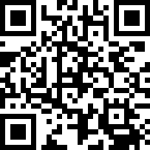
Offering Prayer
奉献祷告
在线敬拜者奉献支票可以寄到教会
Online worshipers may mail checks to church:
10101 England Drive,
Overland Park, KS 66212
网上奉献链接Online Giving:
https://ecbckc.breezechms.com/give/online

Slide 26

三一頌Doxology
讚美真神萬福之根；
Praise God from whom all blessing flows
世上萬民讚美主恩；
Praise Him all creatures here below

Slide 27
三一頌Doxology
天使天軍讚美主名；
Praise Him above ye heavenly hosts
讚美聖父聖子聖靈。
Praise Father, Son and Holy Ghost
阿們。Amen

Slide 28

主禱文The Lord’s Prayer
我們在天上的父，
願人都尊祢的名為聖，
願祢的國降臨，
願祢的旨意
行在地上如同行在天上，
我們日用的飲食，
今日賜給我們，
Our Father in heaven,
Hallowed by your name,
Your kingdom come,
Your will be done on earth
As it is in heaven
Give us today our daily bread

Slide 29
免我們的債，
如同我們免了人的債，
不叫我們遇見試探，
救我們脫離凶惡，
因為國度、權柄、
榮耀，全是祢的，
直到永遠，阿們。
Forgive us our debts as we also have forgiven our debtors
And lead us not into temptations,
But deliver us from evil
For yours is the kingdom, and the power and the glory forever, Amen

Slide 30

读经Bible Reading
路加福音 Luke
22:7-20

Slide 31
7 除酵节，须宰逾越羊羔的那一天到了。
8 耶稣打发彼得、约翰说：“你们去为我们预 备逾越节的筵席，好叫我们吃。”
9 他们问他说：“要我们在哪里预备？”
10 耶稣说：“你们进了城，必有人拿着一瓶 水迎面而来，你们就跟着他，到他所进的 房子里去，
11 对那家的主人说：‘夫子说：客房在哪里？ 我与门徒好在那里吃逾越节的筵席。’

Slide 32
12 他必指给你们摆设整齐的一间大楼，你们 就在那里预备。”
13 他们去了，所遇见的正如耶稣所说的，他 们就预备了逾越节的筵席。
14 时候到了，耶稣坐席，使徒也和他同坐。 15 耶稣对他们说：“我很愿意在受害以先和 你们吃这逾越节的筵席。
16 我告诉你们，我不再吃这筵席，直到成就 在神的国里。”

Slide 33
17 耶稣接过杯来，祝谢了，说：“你们拿这 个，大家分着喝。
18 我告诉你们，从今以后，我不再喝这葡萄 汁，直等神的国来到。”
19 又拿起饼来，祝谢了，就掰开，递给他们， 说：“这是我的身体，为你们舍的。你们 也应当如此行，为的是记念我。”
20 饭后也照样拿起杯来，说：“这杯是用我 血所立的新约，是为你们流出来的。

Slide 34
【信 息Message】
大能的赎罪羔羊

Slide 35

大能的
赎罪羔羊
路加福音 22：7-20

Slide 36
  耶稣预备了自己的工作
  2.耶稣预备了与神的团契
  3.耶稣预备了更新的新约
大纲预览

Slide 37
祂预备自己的工作
以弗所书 3:20
20 神能照着运行在我们心里的大力充充足足地成就一切，超过我们所求所想的

Slide 38
祂预备了和神的团契
路加福音 22:17
17 耶稣接过杯来，祝谢了，说：“你们拿这个，大家分着喝

Slide 39
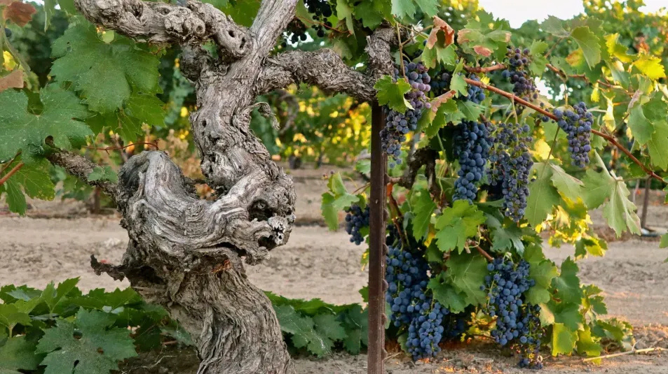
约翰福音15：5
我是葡萄树，你们是枝子。常在我里面的，我也常在他里面

Slide 40
祂预备了更新的新约
路加福音 22:20
20 饭后也照样拿起杯来，说：“这杯是用我血所立的新约，是为你们流出来的

Slide 41
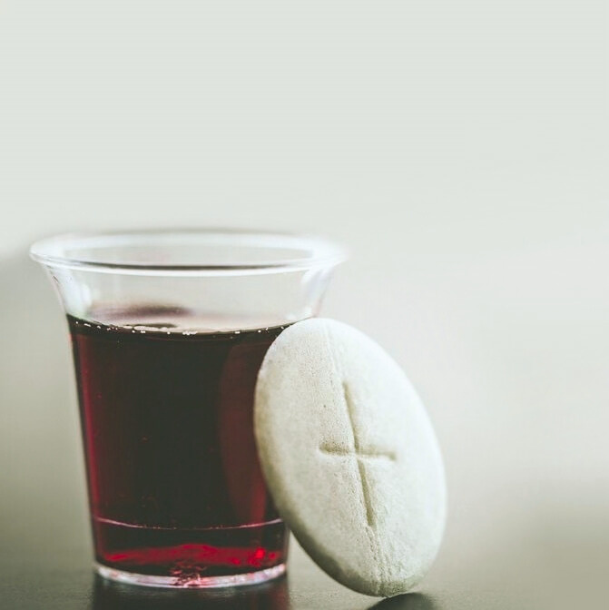
新约成就了旧约
耶利米书 31:31
31 耶和华说：“日子将到，我要与以色列家和犹大家另立新约

Slide 42
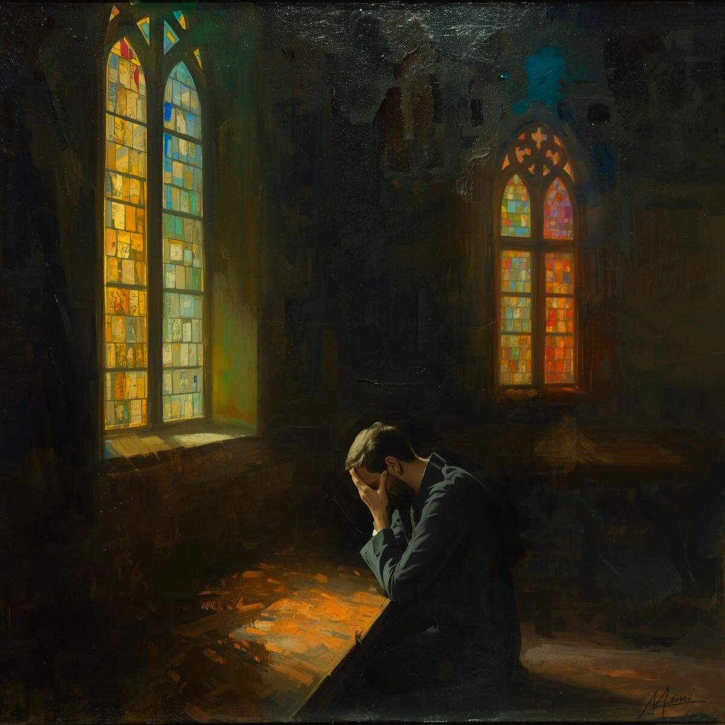
省察自己的罪
哥林多前书 5:7
7 你们既是无酵的面，应当把旧酵除净，好使你们成为新团；因为我们逾越节的羔羊基督已经被杀献祭了

Slide 43

神的赦免
约翰一书 1:9
9 我们若认自己的罪, 神 是信实的，是公义的，必要赦免我们的罪，洗净我们一切的不义

Slide 44

擘開生命之餅
1
擘開生命之餅，解我饑餓，
正如海濱當年，引眾歸依；
我願努力讀經，見主聖顏，
心中迫切思慕，生命之言。

Slide 45
2
明示永生真理，使我遵循，
正似當年祝餅，加利利濱；
從此鎖鏈脫身，束縛無存，
真理賜我自由，安樂永恆。

Slide 46
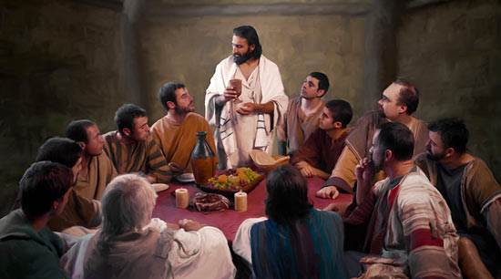

Slide 47
3
主乃生命之餅，使我存活，
主聖言及真理，能拯救我；
求主常賜靈糧，時時同在，
救我愛主真理，因主是愛。

Slide 48
4
求主差遣聖靈，進我內心；
開我心靈眼睛，使我看清；
求主藉你話語，顯示真理，
因此明白啟示，得見恩主。

Slide 49
【报告Announcements】

Slide 50
【主日会员课】
时间：3/1~4/12 中文9:15开始；
英文11:00开始
地点：126-127教室
导师：陈瑞基牧师
欢迎新会员人选和所有教会会员参加学习。

Slide 51
Breeze 管理系统会员资料更新
我们教会在努力完善更新会员资料，请参考布告栏张贴的资料不完整的会员名单，如果您在名单上看到了自己的名字，请通过以下三种方式之一协助：
领取表格： 请到办公室外的服务台领取信息表，填写完毕后投入收集箱即可。
邮件更新： 将您的更新信息发送至：yimingli92@gmail.com。
现场协助： 从本周日开始，将在图书馆设立咨询台，有i专人现场帮助录入资料，上传照片，或现场拍照。

Slide 52


三月份同工会于下周 六（3/14）早8:30举行。

Slide 53
我们教会的暑期圣经学校（VBS）现在开始接受报名，请上我们教会的网站为您5至11岁的孩子报名。

Slide 54
诚挚邀请所有家长于 3 月 8 日下午 12:30 至 1:30 在 123 室参加教养孩童座谈会。

Slide 55

【欢迎新来宾】

Slide 56

祝 祷Benediction

